Slide 1
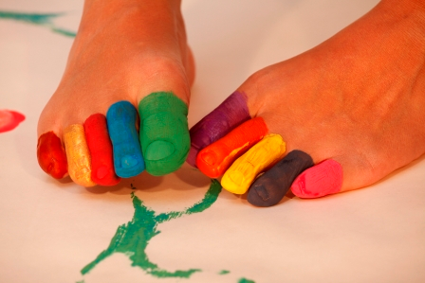
Tema Kultur

Slide 2
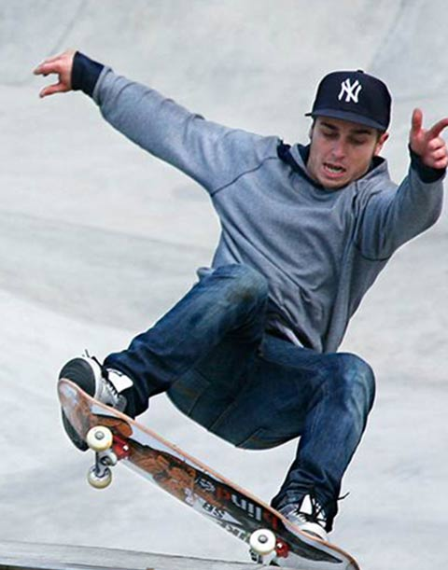
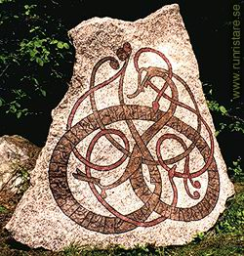
Vad är kultur?
Historisk epok
Ungdomsrörelse
Etnisk kultur

Slide 3
Hur skall jag komma igång?
Välj den teknik som tilltalar dig
Välj en kultur som tilltalar dig
Jag är intresserad av samernas kultur
Då måste jag börja med att undersöka vad som är typiskt för samernas kultur

Slide 4
Tankekarta
Seldon
Koltar
Kåsor
Knivar
Kåtor
Slädar
Rött
Blått
Grönt
Gult
Alster
Färger
Samer
Traditioner
Material
Nomadliv
Fjällmiljö
Renar
Utomhusliv
Fiske
Horn
Skinn
Tenn
Silver
Ull

Slide 5
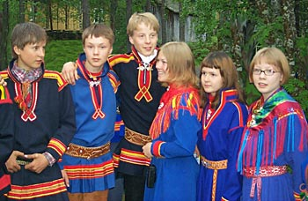
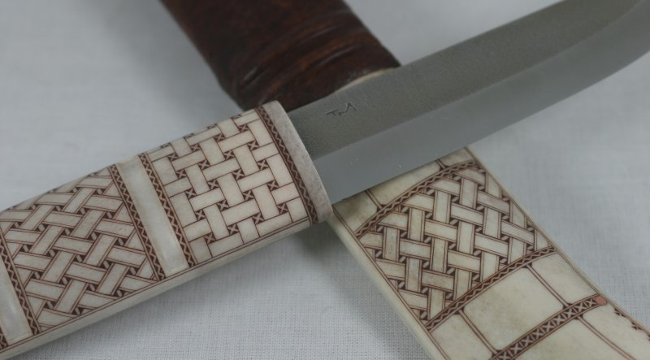
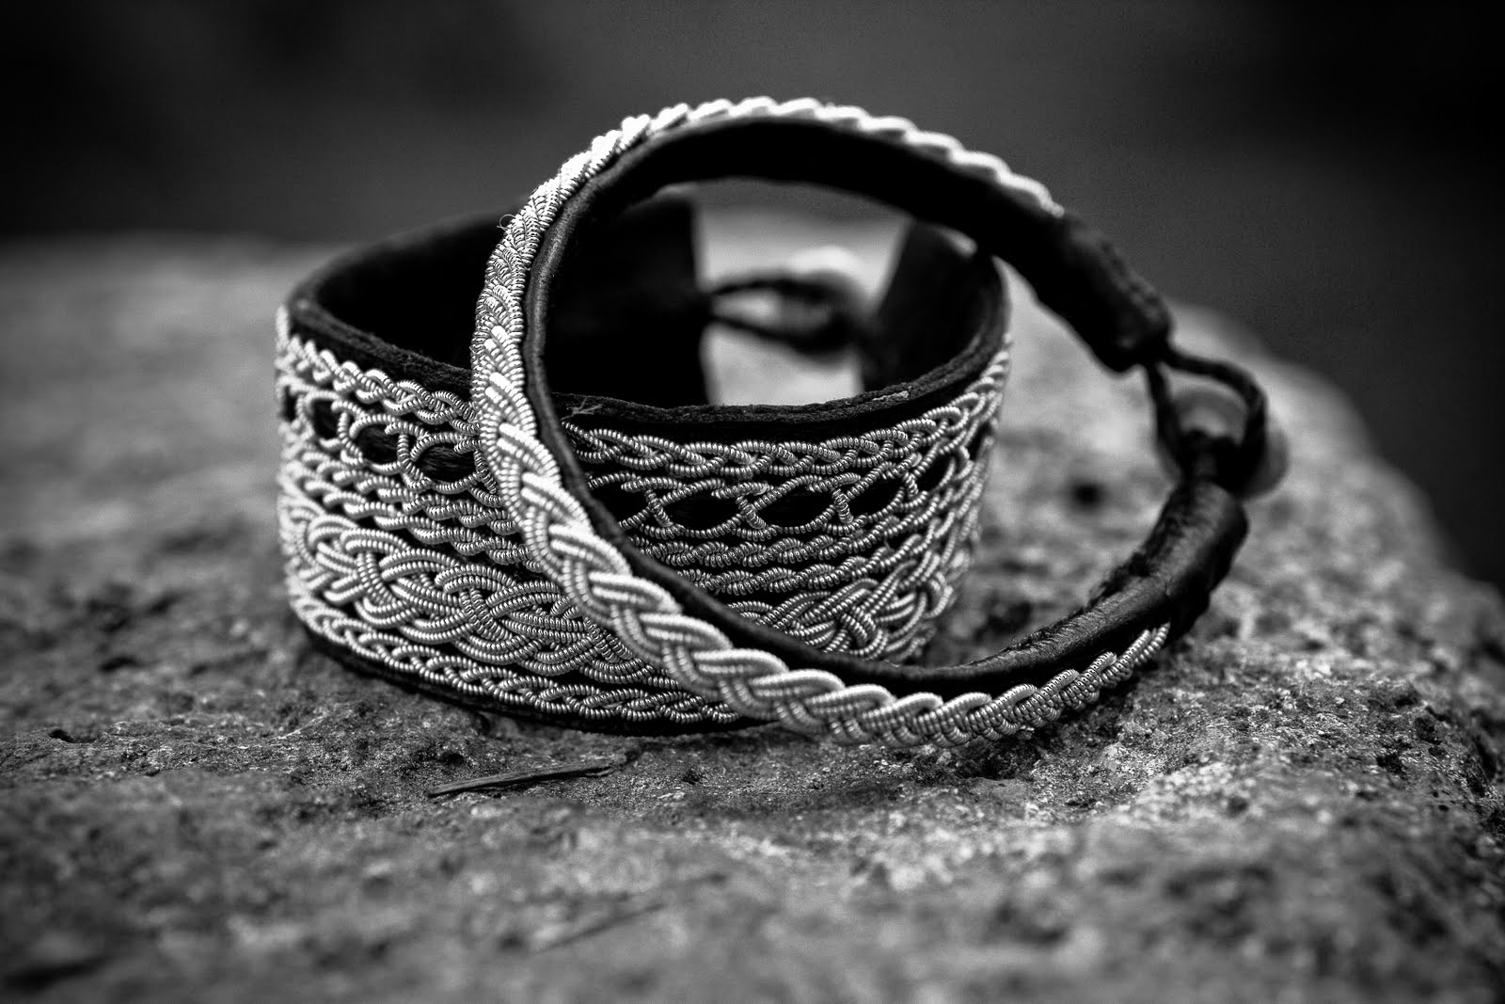
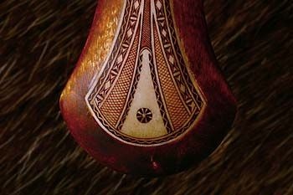
Alstret
Jag vill arbeta med luffarslöjd
Vad kan jag ta med mig från det samiska in i tekniken luffarslöjd?

Slide 6
Arbetsgång
Idéutveckling
Överväganden
Tolkning
Framställning
Utvärdering

Slide 7
Idéutveckling
Fundera på olika idéer
Skissa upp dina bilder
Leta i böcker
Leta på nätet
Diskutera med kamrater
Bestäm lämpligt material

Slide 8
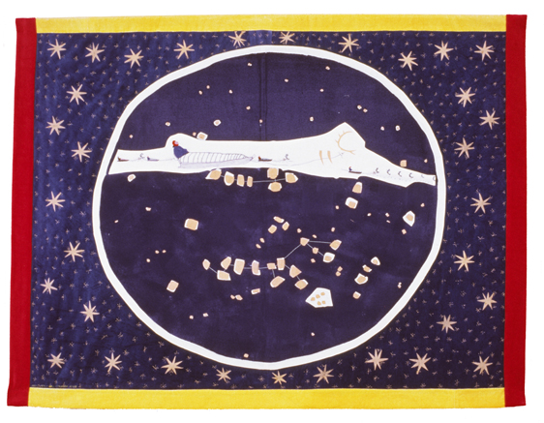
Tolkning
Välj kultur
Lär dig historik om kulturen
Typiska material
Typiska former
Typiska färger
Använd denna kunskap till ditt slöjdarbete
Hur hör kulturen samman med dig?

Slide 9
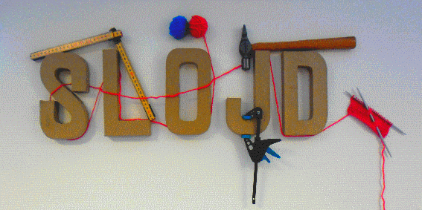
Framställning
Var noggrann i ditt arbete
Arbeta självständigt
Kom med förslag till lösningar när du stöter på problem
Våga pröva och ompröva
Skriv en noggrann slöjddagbok
Använd slöjdspecifika ord och uttryck

Slide 10
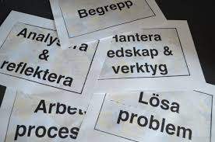
Utvärdering
Beskriv arbetsprocessen kort, tam med de slöjdspecifika orden och begreppen
Beskriv tolkningen av vald kultur
Beskriv ditt resultat och varför det blev som det blev
Beskriv materialvalet och varför du valde det materialet
Beskriv ditt val av teknik
Lägg in bilder

Slide 11
Bedömning:
Eleven kan på ett enkelt och delvis genomarbetat sätt formge och framställa slöjdföremål i olika material utifrån instruktioner. | Eleven kan på ett utvecklat och relativt väl genomarbetat sätt formge och framställa slöjdföremål i olika material utifrån instruktioner och delvis egna initiativ. | Eleven kan på ett välutvecklat och väl genomarbetat sätt formge och framställa slöjdföremål i olika material utifrån instruktioner och egna initiativ.
I slöjdarbetet kan eleven använda handverktyg, redskap och maskiner på ett säkert och i huvudsak fungerande sätt. | I slöjdarbetet kan eleven använda handverktyg, redskap och maskiner på ett säkert och ändamålsenligt sätt. | I slöjdarbetet kan eleven använda handverktyg, redskap och maskiner på ett säkert och ändamålsenligt sätt med precision
Utifrån syftet med slöjdarbetet och kvalitets- och miljöaspekter väljer eleven tillvägagångssätt och ger enkla motiveringar till sina val. | Utifrån syftet med slöjdarbetet och kvalitets- och miljöaspekter väljer eleven tillvägagångssätt och ger utvecklade motiveringar till sina val. | Utifrån syftet med slöjdarbetet och kvalitets- och miljöaspekter väljer eleven tillvägagångssätt och ger välutvecklade motiveringar till sina val.
Eleven kan i slöjdarbetet bidra till att utveckla idéer med hjälp av erbjudet inspirationsmaterial. | . Eleven kan i slöjdarbetet utveckla idéer med hjälp av erbjudet inspirationsmaterial. | Eleven kan i slöjdarbetet utveckla idéer med hjälp av erbjudet inspirationsmaterial och sådant som eleven själv har sökt upp.
Eleven kan pröva hur material och hantverkstekniker kan kombineras med hänsyn till föremålens form och funktion. | Eleven kan pröva och ompröva hur material och hantverkstekniker kan kombineras med hänsyn till föremålens form och funktion. | Eleven kan systematiskt pröva och ompröva hur material och hantverkstekniker kan kombineras med hänsyn till föremålens form och funktion.
Under arbetsprocessen bidrar eleven till att formulera och välja handlingsalternativ som leder framåt. | Under arbetsprocessen formulerar och väljer eleven handlingsalternativ som efter någon bearbetning leder framåt. | Under arbetsprocessen formulerar och väljer eleven handlingsalternativ som leder framåt.
Eleven kan ge enkla omdömen om arbetsprocessen med viss användning av slöjdspecifika begrepp och visar då på enkla samband mellan form, funktion och kvalitet. | Eleven kan ge utvecklade omdömen om arbetsprocessen med relativt god användning av slöjdspecifika begrepp och visar då på enkla samband mellan form, funktion och kvalitet. | Eleven kan ge välutvecklade omdömen om arbetsprocessen med god användning av slöjdspecifika begrepp och visar då på enkla samband mellan form, funktion och kvalitet.
Eleven tolkar slöjdföremåls uttryck och för då enkla resonemang med kopplingar till egna erfarenheter samt trender och traditioner i olika kulturer. | Eleven tolkar slöjdföremåls uttryck och för då utvecklade resonemang med kopplingar till egna erfarenheter samt trender och traditioner i olika kulturer. | Eleven tolkar slöjdföremåls uttryck och för då välutvecklade resonemang med kopplingar till egna erfarenheter samt trender och traditioner i olika kulturer.

Slide 12
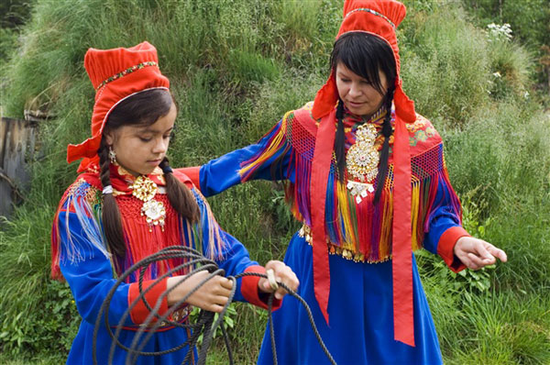
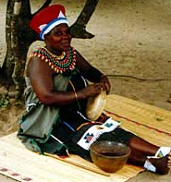
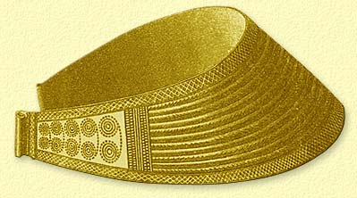
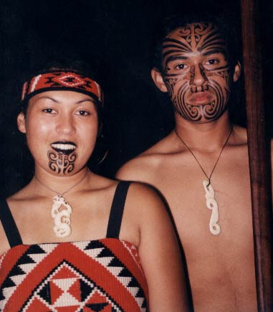
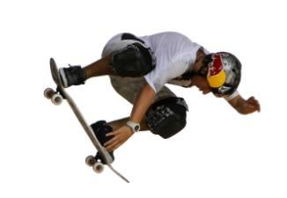
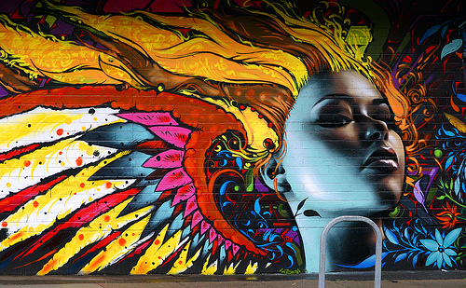
Lycka till!

